Slide 1
ỦY BAN NHÂN DÂN QUẬN 6
TRƯỜNG TIỂU HỌC NGUYỄN THIỆN THUẬT
CHUYÊN ĐỀ
DẠY HỌC THEO DỰ ÁN
NĂM HỌC 2019-2020
Ngày 12 tháng 8 năm 2019

Slide 2
1. THẾ NÀO LÀ
DẠY HỌC DỰ ÁN ?
DHDA là một hoạt động dạy học trong đó HS sẽ tự chiếm lĩnh kiến thức mới bằng cách thực hiện những nhiệm vụ học tập được thể hiện bằng một hệ thống câu hỏi. Vai trò của GV lúc này là hỗ trợ và hướng dẫn giúp đỡ cho các em.

Slide 3
Mô hình học tập hiện đại

Slide 4
Điểm khác biệt giữa DHTDA và dạy học truyền thống là gì ?

Slide 5
Vai trò của giáo viên trong dạy học dự án?
Là người hướng dẫn
Đưa ra gợi ý và kích thích học sinh tư duy
Đặt ra các biện pháp hợp lý
Cộng tác với học sinh
Quản lý tiến trình dự án
Hướng dẫn học sinh đặt ra mục tiêu

Slide 6
Vai trò của học sinh trong dạy học dự án?
Thiết lập mục tiêu
Tìm hiểu, đặt câu hỏi
Cộng tác nhóm
Tự chủ động
Nghiên cứu và phản hồi
Đánh giá và tự đánh giá

Slide 7
2. QUY TRÌNH
TỔ CHỨC DẠY HỌC DỰ ÁN?

Slide 8
Quy trình tổ chức dạy học dự án
Xác định mục tiêu
Xây dựng kế hoạch
Triển khai thực hiện
Quản lý tiến trình
Hoàn thành – đánh giá

Slide 9
- Dinh dưỡng và an toàn thực phẩm là một vấn đề lớn được xã hội quan tâm.
Trong môn Khoa học lớp 4 có chương Con người và sức khỏe gồm một chuỗi bài có nội dung về các chất dinh dưỡng và thức ăn.
Dự án “ Dinh dưỡng và sức khỏe”.

Slide 10
1
CHỌN BÀI LẬP DỰ ÁN
2
XÁC ĐỊNH MỤC TIÊU DỰ ÁN
3
THIẾT LẬP BỘ CÂU HỎI KHUNG
4
CHIA NHÓM, PHÂN VAI
5
THIẾT KẾ CÁC HOẠT ĐỘNG
CÁC BƯỚC
XÂY DỰNG MỘT KẾ HOẠCH DỰ ÁN

Slide 11
Môn Khoa học
Chương “Con người và sức khỏe”
Tên bài | Tuần | Trang
Bài 4: Các chất dinh dưỡng có trong thức ăn. Vai trò của chất đường bột. | 2 | 10
Bài 5: Vai trò của chất đạm và chất béo. | 3 | 12
Bài 6: Vai trò của vitamin, chất khoáng và chất xơ. | 3 | 14
Bài 7: Tại sao cần phối hợp nhiều loại thức ăn | 4 | 16
Bài 8: Tại sao cần ăn phối hợp đạm động vật và đạm thực vật. | 4 | 18
Bài 9: Sử dụng hợp lí các chất béo và muối ăn. | 5 | 20
Bài 10: Ăn nhiều rau quả chín. Sử dụng thực phẩm an toàn. | 5 | 22

Slide 12
Mục tiêu chung của dự án
- Biết phối hợp nhiều loại thức ăn khác nhau theo mức độ của bảng tháp dinh dưỡng.
- Biết lựa chọn thực phẩm sạch, an toàn cho cơ thể,.
- Hình thành thói quen ăn uống lành mạnh.
- Khuyến khích những người xung quanh cùng thực hiện.

Slide 13
CHUYÊN GIA
chất bột đường
chất khoáng, vitamin và chất xơ
chất béo
chất đạm
Phân vai

Slide 14
BỘ KHUNG CÂU HỎI
BỘ CÂU HỎI NỘI DUNG
Dành cho các chuyên gia
CÂU HỎI BÀI HỌC
Các nhóm tổng hợp thông tin
CÂU HỎI KHÁI QUÁT
Định hướng và hoàn thiện sản phẩm

Slide 15
 Chuyên gia dinh dưỡng về chất đạm :
Chất đạm được chia thành mấy loại?
Chúng có vai trò gì đối với cơ thể con người?
Kể tên các loại thực phẩm có chứa nhiều chất đạm
Dựa vào tháp dinh dưỡng, ta cần bổ sung chất đạm cho cơ thể như thế nào là hợp lý?

Slide 16
★ Câu hỏi bài học:
Những người xung quanh ta thường có thói quen ăn uống ra sao? Điều đó có tốt cho sức khỏe không? Vì sao?

Slide 17
★ Câu hỏi khái quát:
Chúng ta cần lựa chọn thực phẩm và ăn uống như thế nào để có sức khỏe tốt? Xây dựng một thực đơn lành mạnh.

Slide 18
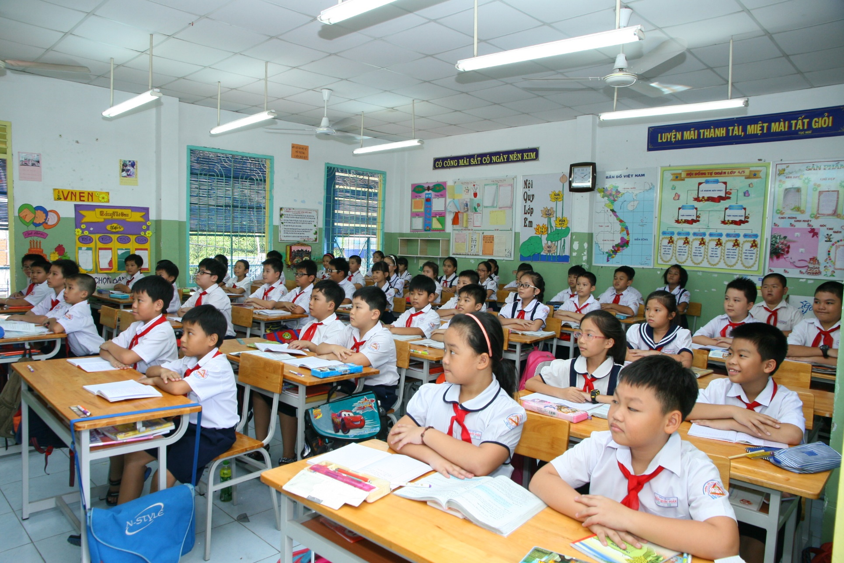
TIẾT 1
Giới thiệu dự án.
HS nhận biết về các chất dinh dưỡng có trong thức ăn.
- Phân vai.

Slide 19
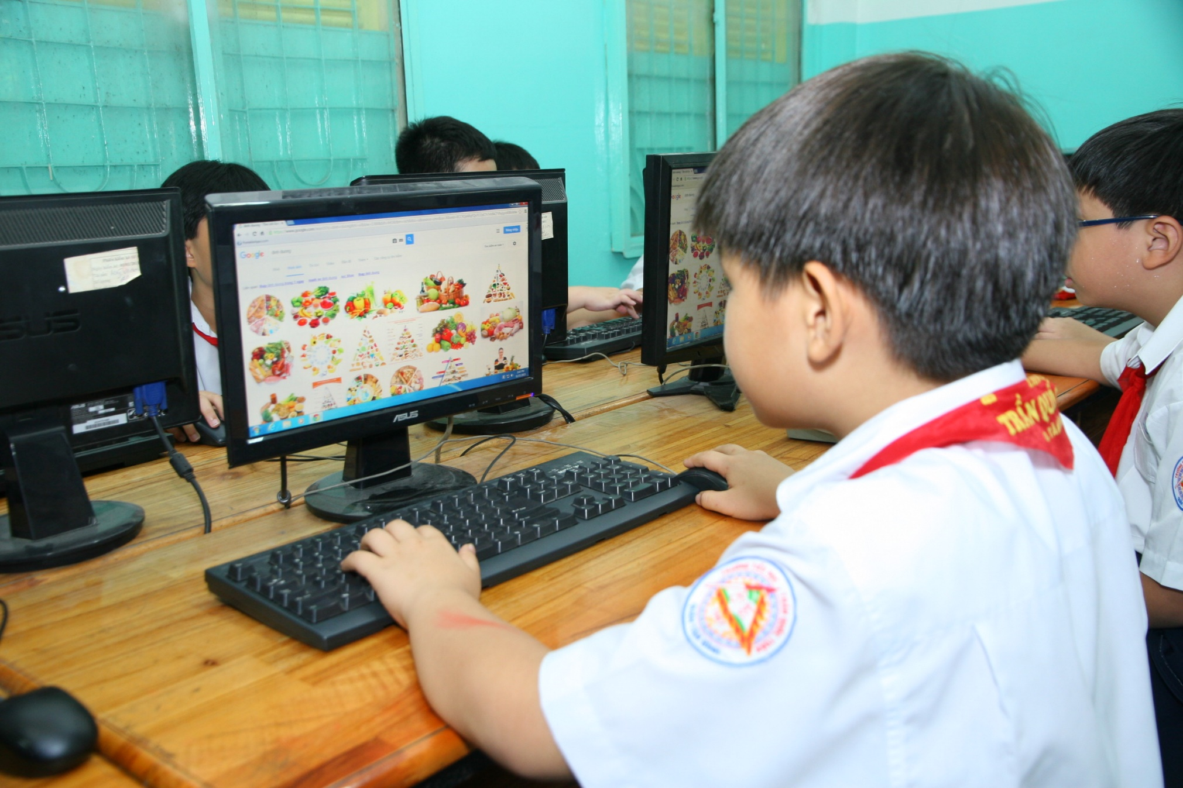
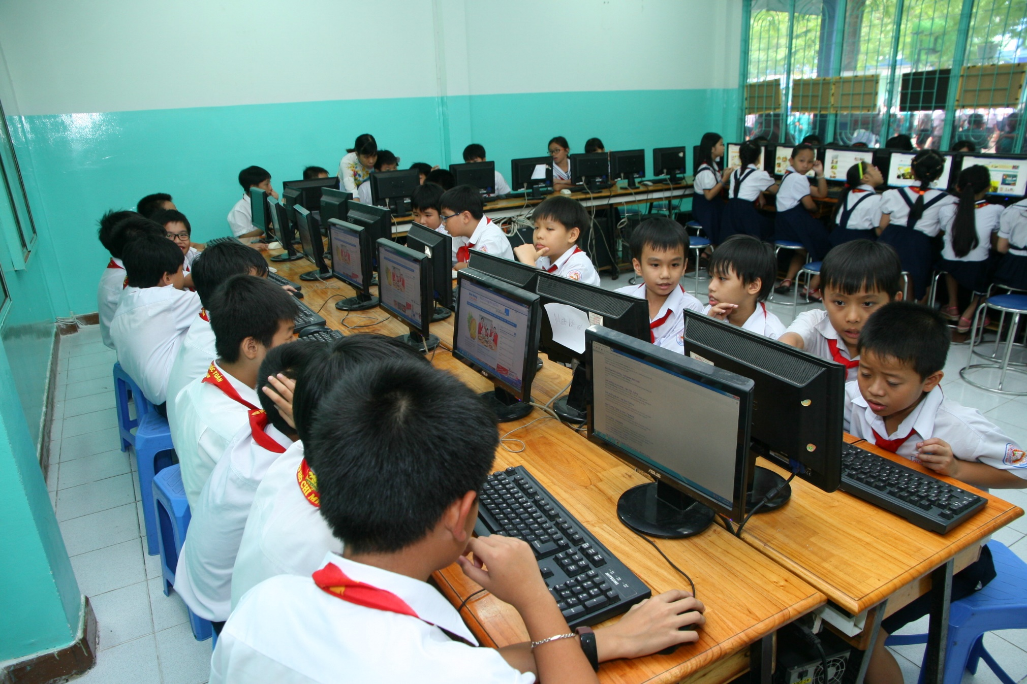
TIẾT 2
Các chuyên gia tìm kiếm thông tin trên mạng internet theo nhóm 2-3 để trả lời cho bộ câu hỏi nội dung.
GVCN cùng GV tin học sẽ hỗ trợ thêm cho HS.

Slide 20
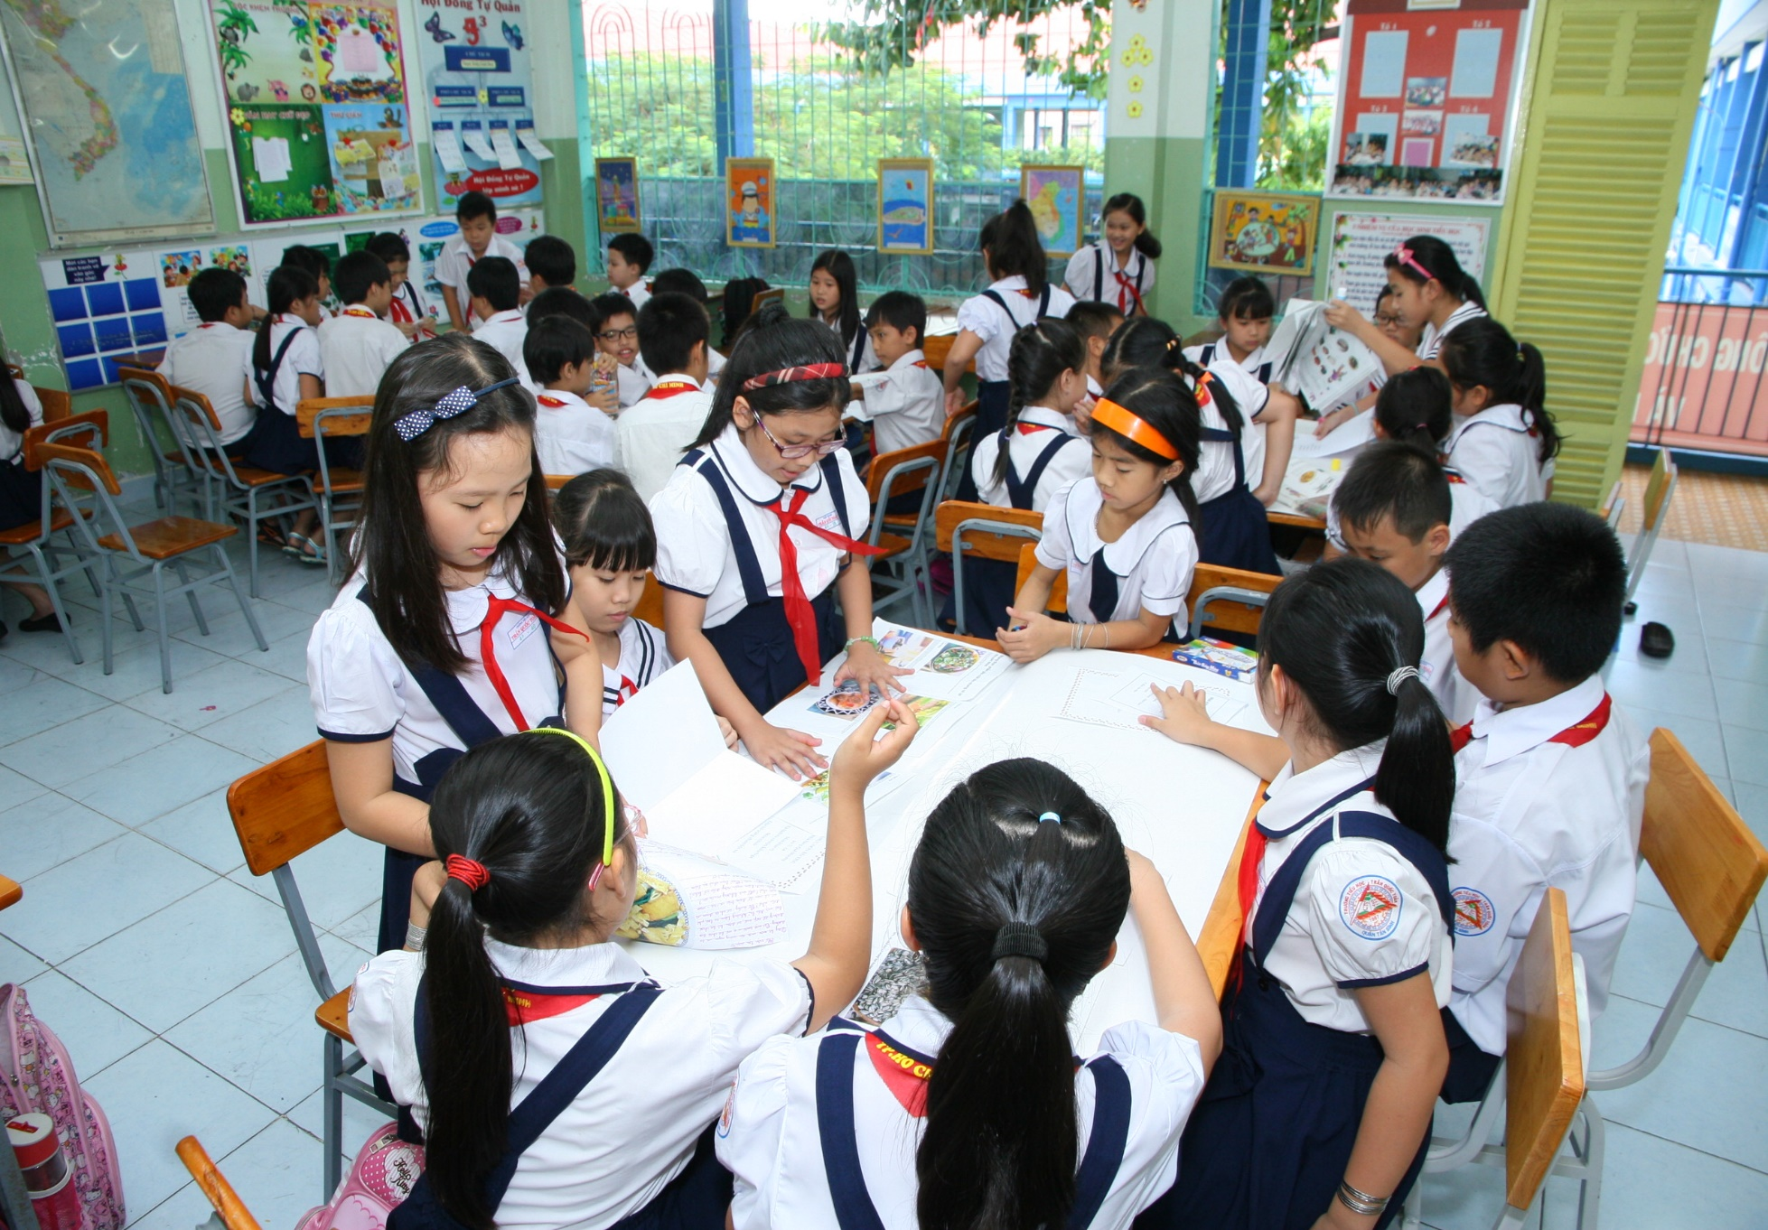
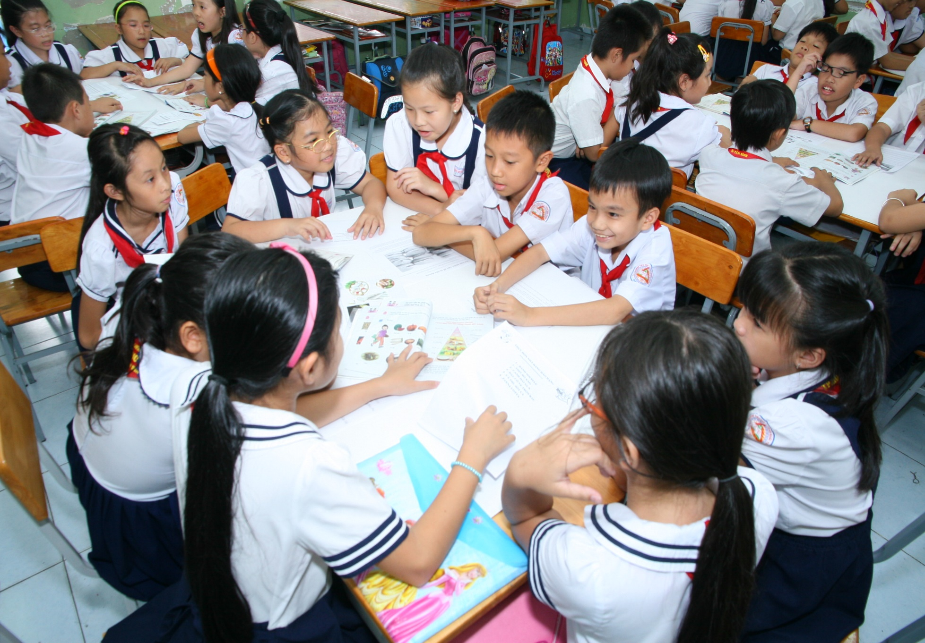
TIẾT 3
Phân lớp thành nhóm 8 sao cho mỗi nhóm đều có 4 cặp chuyên gia khác nhau.
Các chuyên gia báo cáo phần thông tin mình tìm kiếm được trong nhóm mới này.

Slide 21
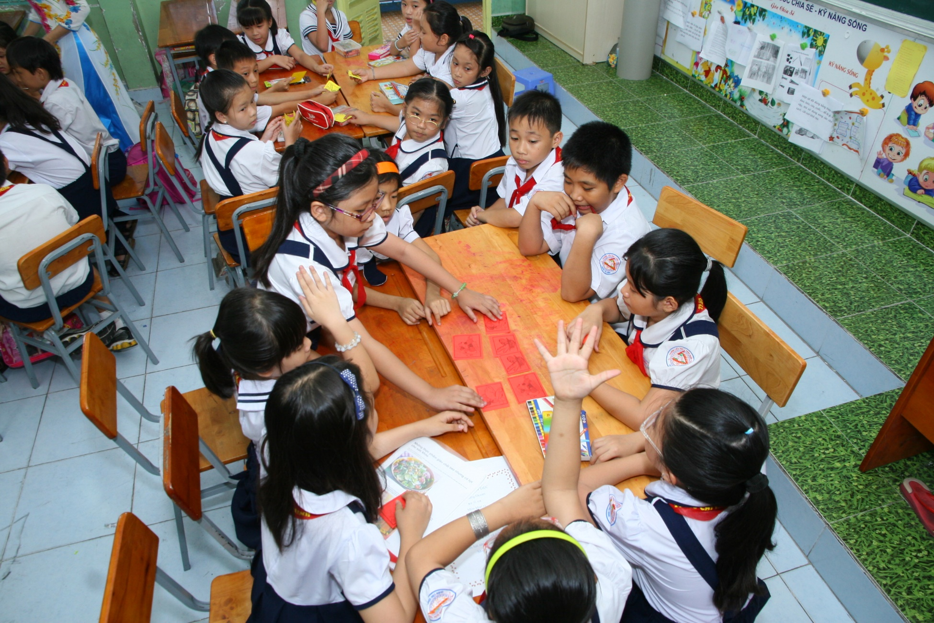
TIẾT 4
Các nhóm HS (nhóm 8) thảo luận trả lời cho bộ câu hỏi bài học.

Slide 22
TIẾT 5
Hoàn thành sản phẩm của nhóm dựa trên bộ câu hỏi khái quát.
Đánh giá tinh thần hợp tác của các thành viên trong nhóm.

Slide 23
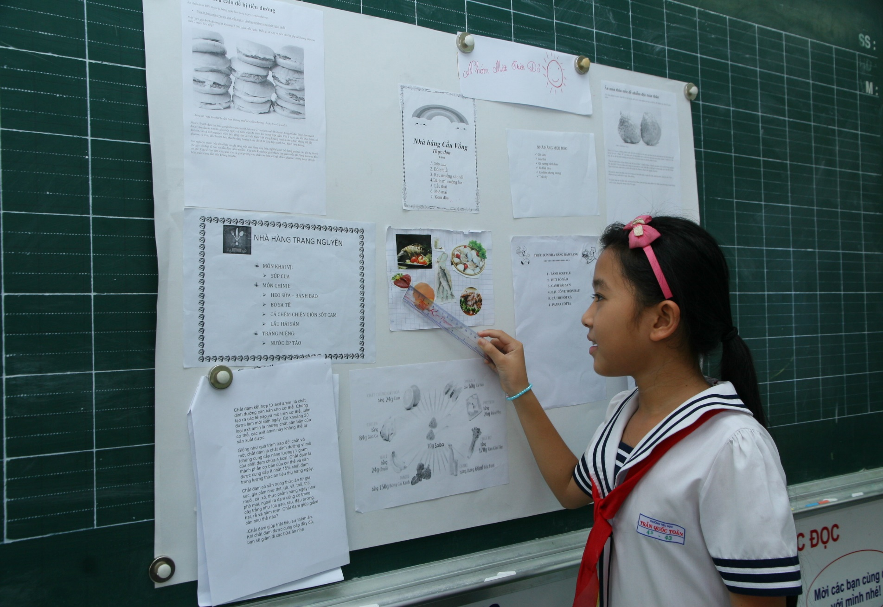
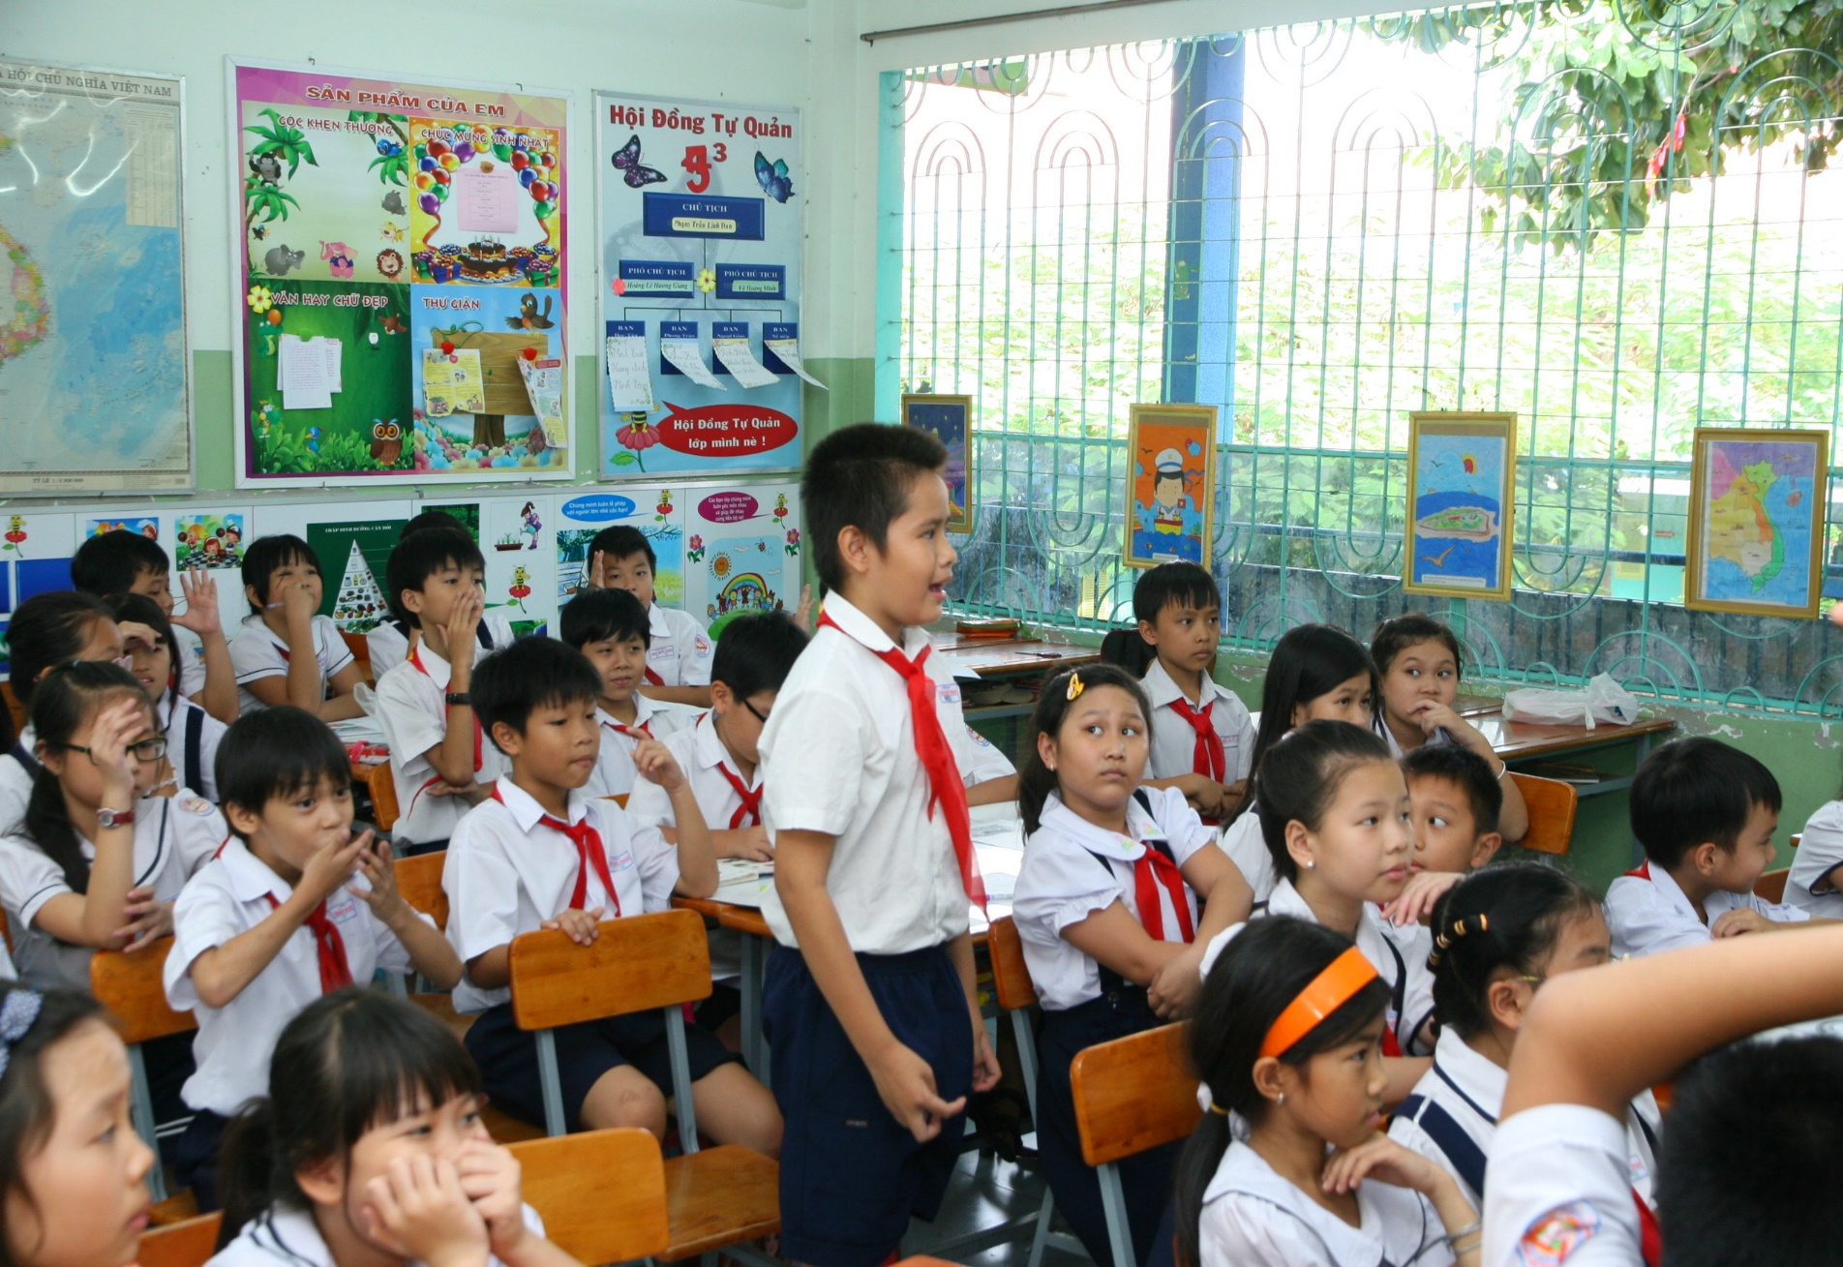
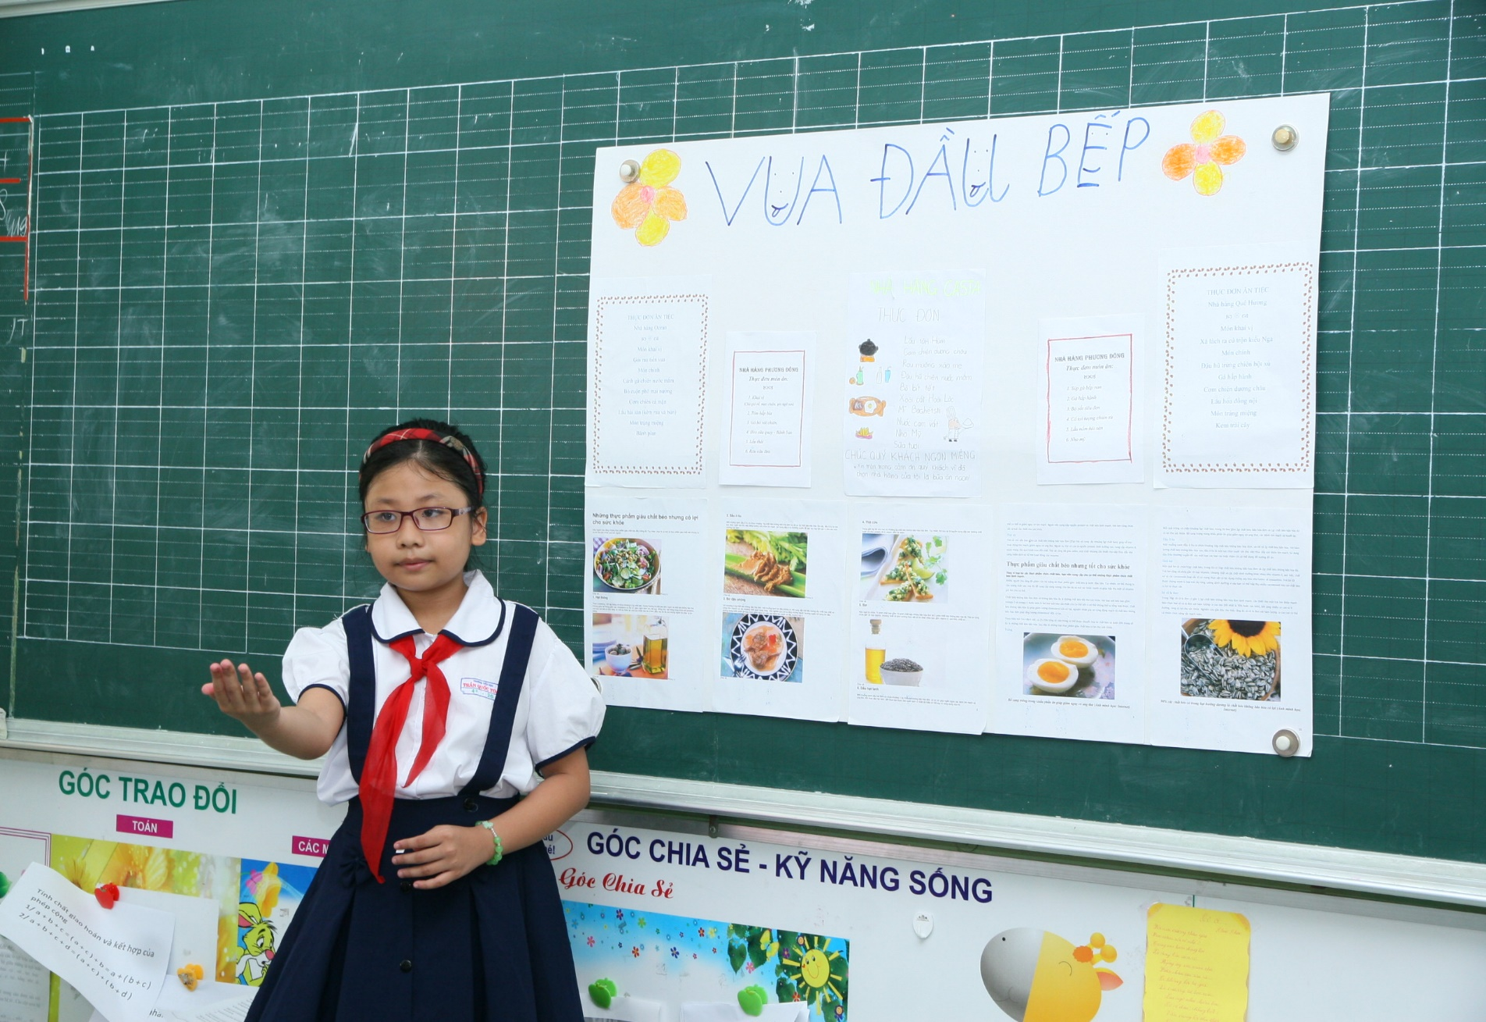
TIẾT 6 & 7
Các nhóm trình bày sản phẩm, nhận xét, bổ sung, đặt câu hỏi.
Đánh giá sản phẩm chọn nhóm hoàn thành xuất sắc.

Slide 24
★ SẢN PHẨM CỦA HS:
Báo tường.
Bài trình chiếu powerpoint.
Sơ đồ tư duy.
Tranh vẽ cổ động.
……….

Slide 25
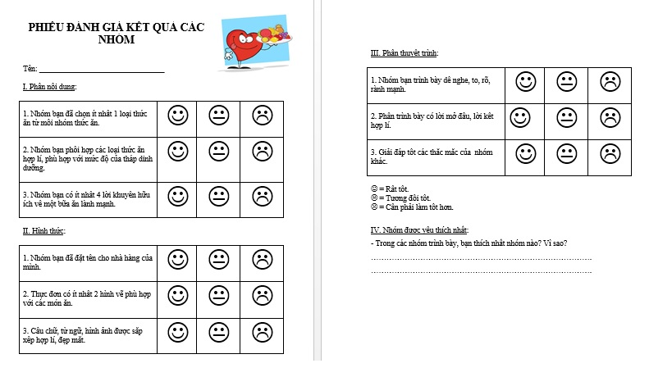

Slide 26
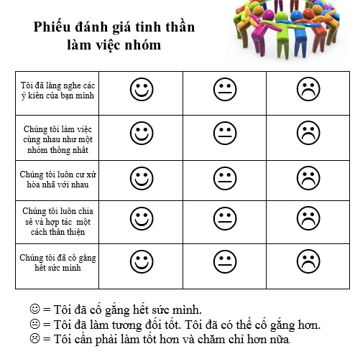

Slide 27
 Những điều cần lưu ý:
Địa chỉ email.
Số điện thoại của giáo viên.
Sự hỗ trợ từ phía phụ huynh.
Một số địa chỉ web giúp học sinh tìm kiếm thông tin.
Kiểm soát tài liệu do HS sưu tầm.
Nếu HS không tìm kiếm đủ thông tin thì GV là người cung cấp trực tiếp cho các em.

